Slide 1
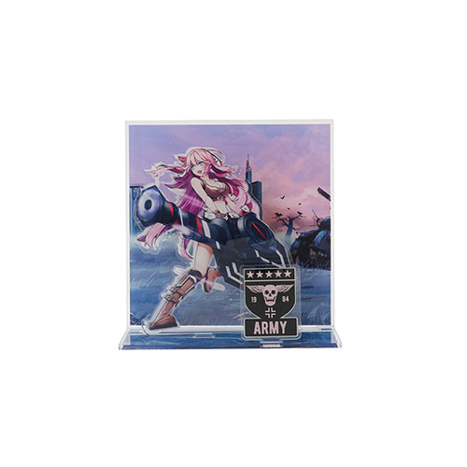
【提案書】
アクリルジオラマ(M) クリア
特徴
デザインに合わせてカットできるキャラクターパーツに加え、背景や台座までフルカラーでオリジナルプリントできるアクリルジオラマMサイズ。存在感のあるオリジナルグッズとしておすすめです。
納期
納期スペース
仕様
素材：アクリル
サイズ：155×200×3(mm)
包装：PP袋
お見積
お見積りスペース

